Slide 1
IP-сети
IP-сети, как основа сетей IP-телефонии .

Slide 2
Часть 1
Сети коммутации пакетов

Slide 3
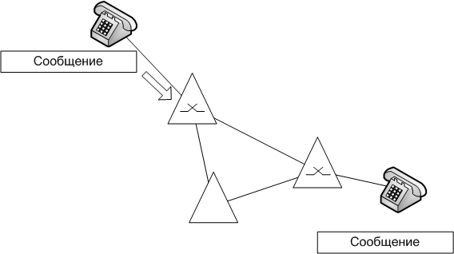
Коммутация каналов
Отправитель
Получатель
Действия для передачи сообщения:
Установить канал
Передать сообщение
Разрушить канал

Slide 4
Передача данных в компьютерных сетях
Пульсирующий трафик

Slide 5
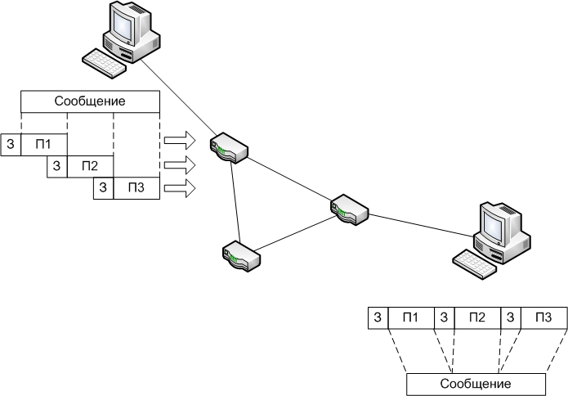
Коммутация пакетов
Действия для передачи сообщения:
Сформировать пакеты: порезать сообщение на порции, снабдить каждую заголовком
Передать пакеты через сеть
Собрать из пакетов исходное сообщение

Slide 6
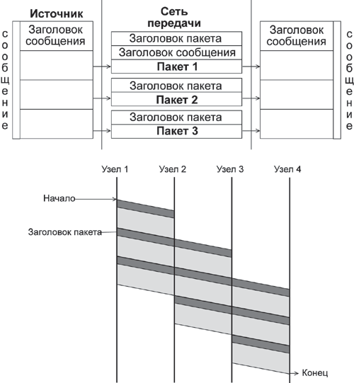
Передача пакетов по сети с задержкой

Slide 7
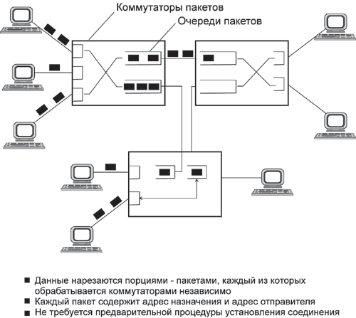
Сеть с коммутацией пакетов должна сглаживать пульсации

Slide 8
Сравнение технологий
Коммутация каналов
Коммутация пакетов
С установлением соединения
Задержка определяется скоростью распространения
Канал устанавливается на все время соединения
Без установления соединения
Задержка определяется количеством узлов и уровнем их загрузки
Передача пакетов производится только при наличии информации для передачи

Slide 9
Часть 2
Вводная в IP-сети

Slide 10

История возникновения сетей передачи данных
IPv4
«A Protocol for Packet Network Intercommunication»
X.25
Ethernet
1960
1970
1975
1980
CYCLADES
ARPAnet (20 узлов)
Университетские сети масштаба WAN
Самодельные сети масштаба LAN
Создание и развитие сети сетей ЭВМ
Создание и развитие ЭВМ
Создание и развитие сетей ЭВМ

Slide 11
История возникновения IP-сетей
70-е гг. Агентство Передовых Проектов Национальной Безопасности США (US Defense Advanced Research Project Agency –DARPA) занимается разработкой сети
1971 – в ARPAnet ~ 20 узлов
Передача ведётся при помощи NCP (Network Communication Protocol)
1974 – появление протокола TCP
1978 – разделение на TCP и IP.
1983 – ARPAnet => DARPAnet и MILnet
1984 – Появление системы доменных имён DNS
1990 – Исчезновение ARPAnet
1991 – Всемирная паутина WWW

Slide 12
Классификация сетей

Slide 13
Признаки классификации
Все многообразие компьютерных сетей можно классифицировать по группе признаков: 1) Территориальная распространенность; 2) Ведомственная принадлежность; 3) Скорость передачи информации; 4) Тип среды передачи; 5) Топология; 6) Организация взаимодействия компьютеров.

Slide 14
По территориальной распространенности
По территориальной распространенности сети могут быть локальными, глобальными, и региональными.
Локальные - это сети, расположенные в пределах одного здания. Региональные - расположенные на территории города или области. Глобальные на территории государства или группы государств, например, всемирная сеть Internet.

Slide 15
Локальная сеть
Компьютерная сеть, покрывающая обычно относительно небольшую территорию или небольшую группу зданий (дом, офис, фирму, институт). Также существуют локальные сети, узлы которых разнесены географически на расстояния более 12 500 км (космические станции и орбитальные центры). Несмотря на такие расстояния, подобные сети всё равно относят к локальным.

Slide 16
Локальная сеть
Компьютеры могут соединяться между собой, используя различные среды доступа: медные проводники (витая пара), оптические проводники (оптические кабели) и через радиоканал (беспроводные технологии). Проводные, оптические связи устанавливаются через Ethernet, беспроводные — через Wi-Fi, Bluetooth, GPRS и прочие средства. Отдельная локальная вычислительная сеть может иметь связь с другими локальными сетями через шлюзы, а также быть частью глобальной вычислительной сети (например, Интернет) или иметь подключение к ней.

Slide 17
Глобальная сеть сеть
компьютерная сеть, охватывающая большие территории и включающая в себя большое число компьютеров.
ГКС служат для объединения разрозненных сетей так, чтобы пользователи и компьютеры, где бы они ни находились, могли взаимодействовать со всеми остальными участниками глобальной сети.
Некоторые ГКС построены исключительно для частных организаций, другие являются средством коммуникации корпоративных ЛВС с сетью Интернет или посредством Интернет с удалёнными сетями, входящими в состав корпоративных.
Чаще всего ГКС опирается на выделенные линии, на одном конце которых маршрутизатор подключается к ЛВС, а на другом коммутатор связывается с остальными частями ГКС. Основными используемыми протоколами являются TCP/IP, SONET/SDH, MPLS,ATM и Frame relay. Ранее был широко распространён протокол X.25, который может по праву считаться прародителем Frame relay.

Slide 18
Различия глобальных и локальных сетей
Глобальные сети отличаются от локальных тем, что рассчитаны на неограниченное число абонентов и используют, как правило, не слишком качественные каналы связи и сравнительно низкую скорость передачи, а механизм управления обменом у них в принципе не может быть гарантированно быстрым.
В глобальных сетях намного более важно не качество связи, а сам факт ее существования. Правда, в настоящий момент уже нельзя провести четкий и однозначный предел между локальными и глобальными сетями. Большинство локальных сетей имеют выход в глобальную сеть, но характер переданной информации, принципы организации обмена, режимы доступа к ресурсам внутри локальной сети, как правило, сильно отличаются от тех, что приняты в глобальной сети. И хотя все компьютеры локальной сети в данном случае включены также и в глобальную сеть, специфику локальной сети это не отменяет. Возможность выхода в глобальную сеть остается всего лишь одним из ресурсов, поделенным пользователями локальной сети.

Slide 19
Классификация сетей (продолжение)
Ведомственная принадлежность
По принадлежности различают ведомственные и государственные сети. Ведомственные принадлежат одной организации и располагаются на ее территории. Государственные сети - сети, используемые в государственных структурах.
По скорости передачи
По скорости передачи информации компьютерные сети делятся на низко-, средне- и высокоскоростные.
низкоскоростные (до 10 Мбит/с),
среднескоростные (до 100 Мбит/с),
высокоскоростные (свыше 100 Мбит/с);
По типу среды передачи
По типу среды передачи сети разделяются на:
проводные –коаксиальные, на витой паре, оптоволоконные;
беспроводные - с передачей информации по радиоканалам, в инфракрасном диапазоне.
Топология
Звезда
Кольцо
Дерево
Точка-точка

Slide 20
Перераспределение сетевых функций
Терминальные устройства
СЕТЬ

Slide 21
МОДЕЛЬ OSI, СТЕК TCP/IP

Slide 22
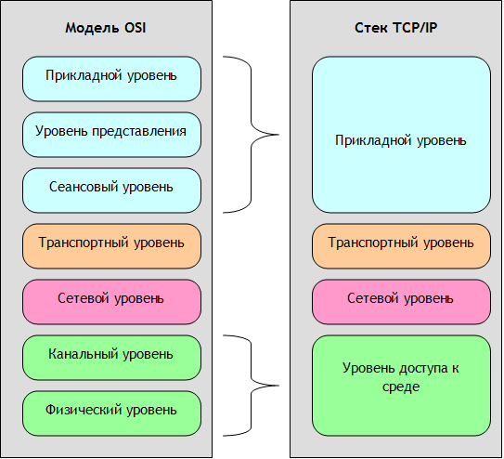

Slide 23
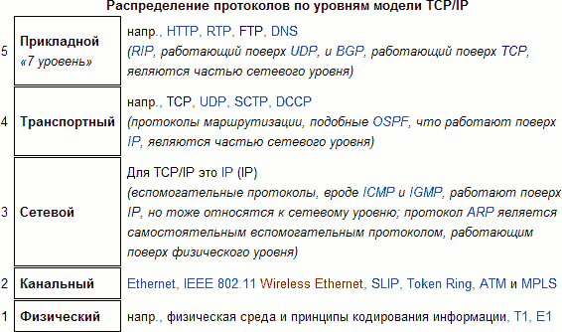

Slide 24
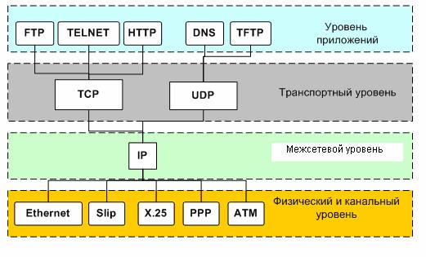

Slide 25
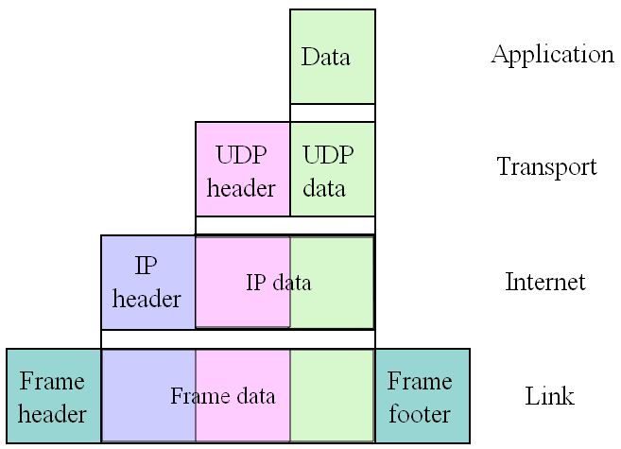
Инкапсуляция информации

Slide 26
Структура связей протокольных модулей
Прикладные процессы
Прикладные процессы
TCP
UDP
IP
ARP
ENET
Общая среда Ethernet

Slide 27
Межсетевой протокол IP

Slide 28
Межсетевой протокол IP
Межсетевой протокол (Internet protocol, IP) предназначен для связи сетей передачи данных, использующих коммутацию пакетов.
Данный протокол предоставляет услуги без установления связи между источником и получателем. (протокол не отвечает за установление соединений в сети)

Slide 29
Межсетевой протокол IP
Определяет форму передачи информации по IP сети;
Устанавливает принципы адресации в глобальной сети;
Определяет принципы маршрутизации IP пакетов.
IP среда – переносит IP пакеты к узлу, IP адрес которого указан в графе получателя.

Slide 30
Межсетевой протокол IP
Среда IP – ненадежная транспортная среда.
Нет гарантий того, что IP пакет достигнет получателя;
Заранее неизвестно с какой задержкой пакет будет доставлен
Порядок передачи пакетов может измениться

Slide 31
Межсетевой протокол IP
Все задачи, относительно:
надежности;
шифрования;
мультиплексирования потоков
идентификации приложений
реализуются выше стоящими протоколами

Slide 32
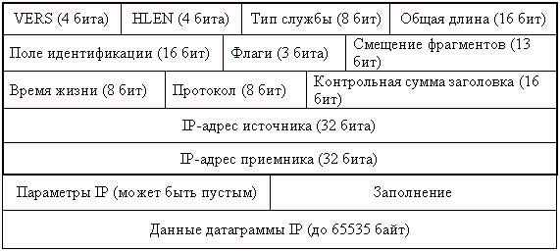
Формат пакета IP v.4

Slide 33
Формат пакета IP (продолжение)
VERS - содержит номер версии протокола IP.
HLEN - длина заголовка пакета. Обычно имеет значение 20.
Тип службы. Используется для установления приоритета при доставке данного пакета.
Общая длина - длина датаграммы в байтах, один пакет может содержать до 65535 байт данных.
Поле идентификации используется при фрагментации пакета. Все образовавшиеся при фрагментации пакеты должны иметь в этом поле одно и тоже значение.
Флаги - поле содержит три бита, из которых используются только 2. Один из этих битов является признаком того, что данный пакет можно фрагментировать. Другой указывает на то, что этот пакет является составляющей частью фрагментированного пакета.
Смещение пакета используется, если данный пакет является фрагментом другого пакета. Оно показывает, где следует размещать данные при сборке исходного пакета.
Время жизни - может иметь значение от 1 до 255. Данный параметр указывает на то, сколько маршрутизаторов может пройти данный пакет на пути к узлу-получателю.
Протокол - содержит информацию о том, данные какого протокола транспортного уровня несет в себе данный пакет.
Контрольная сумма заголовка используется для проверки целостности заголовка при передаче. При прохождении каждого маршрутизатора пересчитывается заново, т. к. маршрутизаторы изменяют значение поля "Время жизни".

Slide 34
IP-адрес
Уникально идентифицирует рабочую станцию (сетевой интерфейс) в глобальном масштабе
Длина адреса 32 бита (всего 4.294.967.296 адресов)
Имеет иерархическую структуру

Slide 35
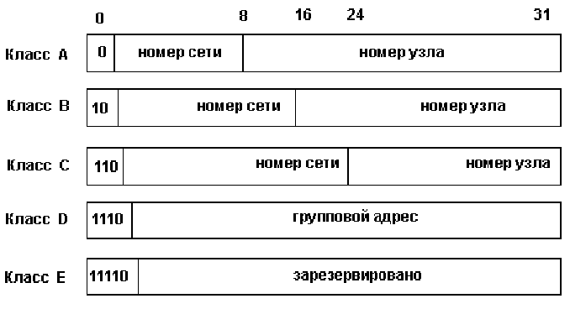
Структура IP-адресов

Slide 36
Характеристики классов адресов
Класс
Диапазон значений первого октета
Возможное кол-во сетей
Возможное кол-во узлов
A
B
C
D
E
1 - 126
128-191
192-223
224-239
240-247
126
16382
2097150
-
-
16777214
65534
254
2²⁸
2²⁷

Slide 37
Специальные IP-адреса
все нули |  |  |  | станция пославшая пакет не имеет адреса. в ТМ – маршрут по умолчанию
все единицы |  |  |  | - широковещательный адрес по своей сети
адрес сети |  | единицы |  | - направленный широковещательный адрес
адрес сети |  | нули |  | - адрес сети
нули |  | адрес хоста |  | - адрес хоста в текущей сети
127 | любое значение |  |  | - петля
10 | адрес хоста |  |  | - приватные диапазоны адресов
192 | 168 | адрес хоста
172.16.0.0 – 172.31.255.255
169 | 254 | адрес хоста |  | - адреса Zeroconf (автомат. настройка сети без DHCP)
192 | 0 | 2 | хост | - Test-Net – для использования в документации и примерах
192.88.99.0/24 |  |  |  | - Пересылка IPv6 в IPv4 сети
198.18.0.0/15 |  |  |  | - Проведение тестов производительности

Slide 38
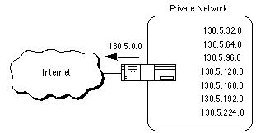

Подсети
Адресная иерархия при организации подсетей
Не нужно запрашивать ещё один сетевой номер, прежде чем установить новую сеть в организации.

Slide 39
Маска подсети на примере класса B
До организации подсетей
Маска 255.255.0.0
После организации 256 (2⁸) подсетей
Маска 255.255.255.0
Узел читает адрес при помощи маски:
биты адреса, определяющие номер IP-подсети в маске равны 1, а определяющие номер узла равны нулю.
10
Сеть
Узел
10
Сеть
Подсеть
Узел

Slide 40
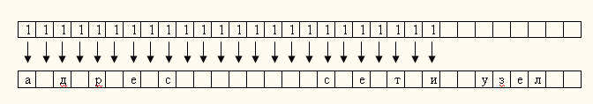
Наложение маски на IP-адрес
Маска 255.255.255.0
IP-адрес

Slide 41
Имена
Людям удобнее называть машины по именам, а не числами. Например, у машины по имени alpha может быть IP-адрес 223.1.2.1. Информация о соответствии имен IP-адресам хранится в файлах "hosts" на каждом узле или на DNS сервере и доступна по сети.
223.1.2.1 alpha
223.1.2.2 beta
223.1.2.3 gamma
223.1.2.4 delta
223.1.3.2 epsilon
223.1.4.2 iota
IP-сети также могут иметь имена (файл "networks" ):
223.1.2 development
223.1.3 accounting
223.1.4 factory

Slide 42
IP-таблица маршрутов
Таблица маршрутов содержит по одной строке для каждого маршрута. Основными столбцами таблицы маршрутов являются номер сети, флаг прямой или косвенной маршрутизации, IP-адрес и номер сетевого интерфейса. Эта таблица используется модулем IP при обработке каждого отправляемого IP-пакета

Slide 43
IP-маршрутизация

Slide 44
Протоколы маршрутизации
Распространяют топологическую информацию по сети
Строят топологическую карту сети
Рассчитывают наилучший (относительно некоторой метрики) маршрут
Формируют таблицу маршрутизации IP
Динамически изменяют маршрут при изменениях на сети

Slide 45
Транспортные протоколы
TCP, UDP

Slide 46
Протокол UDP
Протокол UDP - User Datagram Protocol
Предоставляет прикладным процессам транспортные услуги. Обеспечивает ненадежную доставку датаграмм и не поддерживает соединений из конца в конец. К данным добавляются поля, одно из которых, поле "порт", обеспечивает мультиплексирование информации между разными прикладными процессами, а другое - "контрольная сумма" - позволяет определять целостность данных.

Slide 47
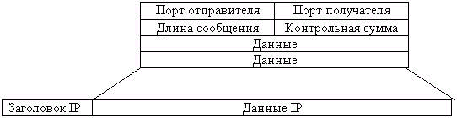
Формат протокола UDP
Длина сообщения - это длина UDP-пакета (данные). Минимальная длина - 8 байт. Сам заголовок имеет длину 8 байт.

Slide 48
Порты транспортного протокола
Порты отправителя и получателя - двухбайтовые поля. Имеют значения от 0 до 65536. Идентифицируют приложения, данные которых переносит данный пакет протокола транспортного уровня. Механизм введен для того, чтобы разные приложения, работающие на одном узле сети, могли независимо друг от друга передавать свои данные.
Например, TELNET - 23, FTP - 21, SMTP - 25 (работают по TCP) и DNS - 53 (работает по UDP).

Slide 49
Контрольное суммирование
Контрольная сумма содержит код, полученный в результате контрольного суммирования UDP-заголовка и поля данных (для IP – только заголовок).
Если контрольная сумма правильная (или равна нулю), то проверяется порт назначения. Если к этому порту подключен прикладной процесс, то сообщение, содержащееся в датаграмме, становится в очередь для прочтения. В остальных случаях датаграмма отбрасывается. Если датаграммы поступают быстрее, чем их успевает обрабатывать прикладной процесс, то при переполнении очереди они отбрасываются модулем UDP.

Slide 50
Протокол TCP
Протокол TCP обеспечивает гарантированную доставку с установлением соединений в виде байтовых потоков.
Используется в тех случаях, когда требуется надежная доставка сообщений, освобождает прикладные процессы от необходимости использовать таймауты и повторные передачи для обеспечения надежности. Прикладными процессами, использующими TCP, являются FTP, TELNET и многие другие.
Реализация TCP требует большой производительности процессора и большой пропускной способности сети. Внутренняя структура модуля TCP гораздо сложнее структуры модуля UDP.

Slide 51
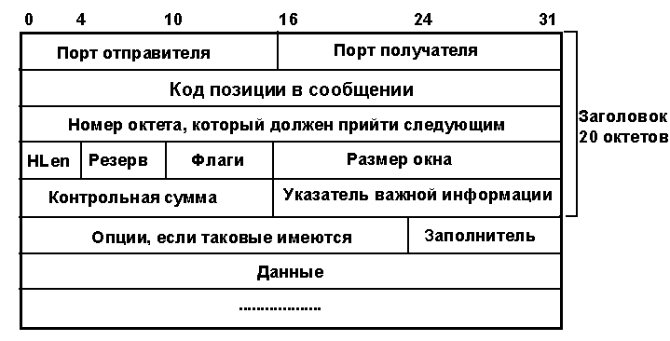
Протокол TCP (продолжение)

Slide 52
Уровень канального доступа
Ethernet и т.п.

Slide 53
Ethernet
Канальный уровень;
Реализует метод множественного доступа с контролем несущей и обнаружением столкновений;
Уникальные адреса адаптеров;
Размер адреса в Ethernet - 6 байт позволяет осуществлять доставку пакета в подсети.

Slide 54
Протокол ARP
Для отображения IP-адресов, обеспечивающих адресацию в глобальной сети, в Ethernet адреса используется протокол ARP (Address Resolution Protocol). Отображение выполняется только для отправляемых IP-пакетов, так как только в момент отправки создаются заголовки IP и Ethernet.

Slide 55
Интерфейсы Ethernet

Slide 56
ARP-таблица для преобразования адресов
IP-адрес
Ethernet-адрес
223.1.2.1 223.1.2.3 223.1.2.4
08:00:39:00:2F:C3 08:00:5A:21:A7:22 08:00:10:99:AC:54

Slide 57
Порядок преобразования адресов
В ходе обычной работы сетевая программа, такая как TELNET, отправляет прикладное сообщение, пользуясь транспортными услугами TCP. Модуль TCP посылает соответствующее транспортное сообщение через модуль IP. В результате составляется IP-пакет, который должен быть передан драйверу Ethernet. IP-адрес места назначения известен прикладной программе, модулю TCP и модулю IP. Необходимо на его основе найти Ethernet-адрес места назначения. Для определения искомого Ethernet-адреса используется ARP-таблица.

Slide 58
Порядок преобразования адресов (продолжение)
ARP-таблица заполняется автоматически модулем ARP, по мере необходимости. Когда с помощью существующей ARP-таблицы не удается преобразовать IP-адрес, то происходит следующее:
По сети передается широковещательный ARP-запрос.
Исходящий IP-пакет ставится в очередь.
Возвращается ARP-ответ, содержащий информацию о соответствии IP- и Ethernet-адресов. Эта информация заносится в ARP-таблицу.
Для присвоения соответствующего Ethernet-адреса IP-пакету, поставленному в очередь, используется ARP-таблица.
Ethernet-кадр передается по сети Ethernet.

Slide 59
Физический уровень TCP/IP

Slide 60
Физический уровень
нижний уровень модели, который определяет метод передачи данных, представленных в двоичном виде, от одного устройства (компьютера) к другому.
Функции физического уровня реализуются на всех устройствах, подключенных к сети. Со стороны компьютера функции физического уровня выполняются сетевым адаптером или последовательным портом. К физическому уровню относятся физические, электрические и механические интерфейсы между двумя системами. Физический уровень определяет такие виды сред передачи данных как оптоволокно, витая пара, коаксиальный кабель, спутниковый канал передач данных и т. п. Стандартными типами сетевых интерфейсов, относящимися к физическому уровню, являются: V.35, RS-232, RS-485, RJ-11, RJ-45, разъемы AUI и BNC.
Протоколы физического уровня: IEEE 802.15 (Bluetooth), IRDA, EIA RS-232, EIA-422, EIA-423, RS-449, RS-485, DSL, ISDN, SONET/SDH, 802.11 Wi-Fi, Etherloop, GSM Um radio interface, ITU и ITU-T, TransferJet, ARINC 818, G.hn/G.9960.

Slide 61
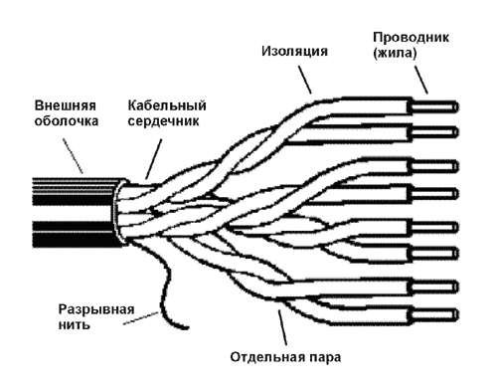
Витая пара
вид кабеля связи, представляет собой одну или несколько пар изолированных проводников, скрученных между собой (с небольшим числом витков на единицу длины), покрытых пластиковой оболочкой.
Свивание проводников производится с целью повышения степени связи между собой проводников одной пары (электромагнитные помехи одинаково влияют на оба провода пары) и последующего уменьшения электромагнитных помех от внешних источников, а также взаимных наводок при передаче дифференциальных сигналов. Для снижения связи отдельных пар кабеля (периодического сближения проводников различных пар) в кабелях UTP категории 5 и выше провода пары свиваются с различным шагом. Витая пара — один из компонентов современных структурированных кабельных систем. Используется в телекоммуникациях и в компьютерных сетях в качестве физической среды передачи сигнала во многих технологиях, таких как Ethernet, Arcnet и Token ring. В настоящее время, благодаря своей дешевизне и лёгкости в монтаже, является самым распространённым решением для построения проводных (кабельных) локальных сетей.

Slide 62
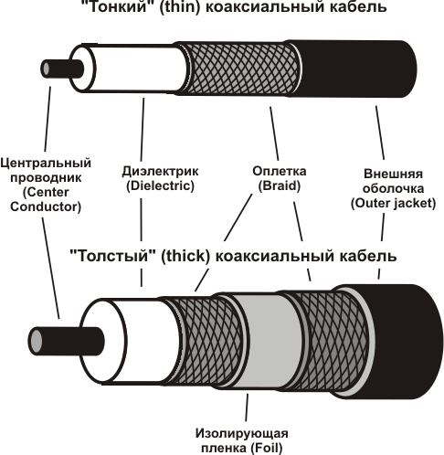
Коаксиальный кабель
электрический кабель, состоящий из расположенных соосно центрального проводника и экрана. Обычно служит для передачи высокочастотных сигналов. Изобретён и запатентован в 1880 году британским физиком Оливером Хевисайдом.

Slide 63
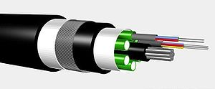
Оптический кабель. Волоконно-оптическая связь
ид проводной электросвязи, использующий в качестве носителя информационного сигнала электромагнитное излучение оптического (ближнего инфракрасного) диапазона, а в качестве направляющих систем — волоконно-оптические кабели. Благодаря высокой несущей частоте и широким возможностям мультиплексирования, пропускная способность волоконно-оптических линий многократно превышает пропускную способность всех других систем связи и может измеряться терабитами в секунду. Малое затухание света в оптическом волокне позволяет применять волоконно-оптическую связь на значительных расстояниях без использования усилителей. Волоконно-оптическая связь свободна от электромагнитных помех и труднодоступна для несанкционированного использования — незаметно перехватить сигнал, передаваемый по оптическому кабелю, технически крайне сложно.

Slide 64
Введение в VoIP

Slide 65
Определение
Телефония – услуга связи, позволяющая передавать голосовые сообщения.
IP-телефония – это услуга, заключающаяся в передаче речевого сигнала по сети Интернет (Интернет-телефония) или по другим IP-сетям
Мультимедийная пакетная технология – технология, позволяющая реализовывать в сети услуги, предусматривающие передачу трафика различных типов, в том числе и речевого трафика в реальном времени.

Slide 66
Voice over IP (IP-телефония)
Важнейшие задачи при организации IP-телефонии:
обеспечение качества речи
учёт объема данных речевой информации
Эволюционное развитие
Средство для для снижения расходов на междугороднюю и международную связь:
эффективное использование полосы пропускания
особенности регулирующего законодательства

Slide 67
Уровни архитектуры IP - телефонии
Нижняя плоскость – базовая сеть с маршрутизацией пакетов IP
Верхняя плоскость – открытая архитектура управления обслуживанием вызова

Slide 68
История
3 этапа:
Докоммерческий (1980-1995)
Компьютерный (1996-1999)
Инфокоммуникационный ( 2000 – н.в.)

Slide 69
История
1983 год:
Первая попытка организации передачи речи при помощи технологии IP
1993 год :
Вышла в свет первая программа для передачи голоса по сети с помощью компьютера под названием Maven
Была разработана программа для организации видеоконференций CU-SeeMe для компьютеров Macintosh
1994 год:
Появился вариант программы Cu-SeeMe с полными функциями аудио и видео

Slide 70
История
1995 год:
Программа Internet Phone, разработанная VocalTec для работы под операционной системой Windows
Появление первой коммерческой программы DigiPhone, которая предлагала дуплексные возможности (позволяла говорить и слушать одновременно)
1996 год:
Проект «Internet Telephone Gateway», целью которого явилось организация связи через Интернет, используя обычный телефон.

Slide 71
Современный этап развития
Передача речи по IP сети востребована всеми сторонами в отрасли
Появляются новые услуги
Появляются новые технологии и протоколы
Конвергенция сетей связи и переход к NGN

Slide 72
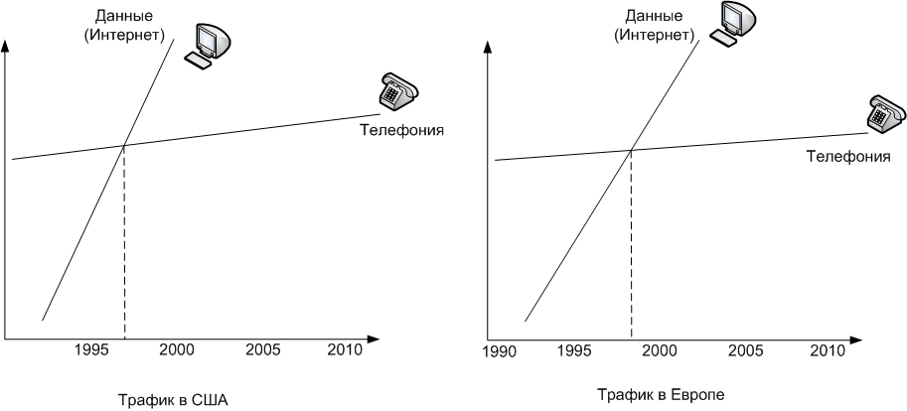
Конвергенция сетей связи

Slide 73
Конвергенция сетей связи
Процесс конвергенции в телекоммуникационной системе – возникновение сходства в структуре сетей связи, в используемых ими аппаратно-программных средствах и в совокупности услуг,
предоставляемых абонентам.

Slide 74
Услуги ( традиционные )
Речевые соединения ( 4 сценария :
Телефон-телефон
Телефон-компьютер
Компьютер – телефон
Компьютер-компьютер
Роуминг пользователя ( возможность воспользоваться услугами VoIP, находясь в другой сети)

Slide 75
Услуги (дополнительные)
Обмен файлами
Организация конференций ( как аудио, так и видео)
Мгновенный обмен сообщениями
Передача видео
IP – TV
Другие

Slide 76
Понятие «Triple play»
Это интерактивные и мультимедийные сервисы, как правило, вещательного качества, объединенные тремя компонентами: данные, голос и видео
Голос : телефония
Данные: доступ в Интернет
Видео: телевидение (IP -TV )

Slide 77
Преимущества технологии VoIP
С точки зрения пользователя:
Более низкие цены на услуги телефонной связи
Мобильность абонента
Большой спектр услуг, который постоянно пополняется
Широкий выбор устройств доступа
Простота оплаты
Простота контроля состояния счета
Возможность настройки набора услуг

Slide 78
Преимущества технологии VoIP
С точки зрения Интернет-провайдеров:
Сбережение капитальных вложений за счет использования открытых компьютерных платформ
Снижение эксплуатационных расходов как результат предоставления разнообразных услуг на базе одной сети
Открытая среда разработчика услуги означает более конкурентную, а значит менее дорогую разработку новых услуг
Множество услуг может быть доступно через единственный канал с пользователем, что означает больше услуг ( а значит и прибыли)в расчете на одного пользователя

Slide 79
Недостатки технологии VoIP
Задержки
Потери пакетов
Джиттер
Эхо
???? Недостаточная защита информации

Slide 80
Классификация сетей IP-телефонии
По способу связи оконечных устройств:
Выделенные (Связь между оконечными устройствами осуществляется по выделенным каналам и пропускная способность этих каналов используется только для передачи речевых пакетов)
Интегрированные (Для связи между устройствами используется сеть Интернет)
Смешанные ( Для объединения устройств в сети могут использоваться как выделенные каналы, так и сеть Интернет)

Slide 81
Классификация сетей IP-телефонии
По масштабу:
Международные (точки присутствия сети есть в нескольких странах. Обеспечивается терминация трафика практически в любую точку мира при минимальном использовании сети ТфОП)
Региональные (Обслуживаются абоненты только данной страны или региона)
Местные (Возможность использования IP-телефонии абонентам местной сети и частным компаниям)

Slide 82
Классификация субъектов VoIP
Конечный пользователь IP – пользователь, соединенный с IP-сетью
Провайдер доступа IP – компания, предоставляющая доступ к IP-услугам
Провайдер IP-сети – компания, которой принадлежит IP-сеть
Провайдер услуг Интернет- телефонии – компания, которая предлагает услуги телефонии через сеть Интернет

Slide 83
Классификация субъектов VoIP
Провайдер взаимодействия– компания, которая предлагает услуги взаимодействия между IP сетями и сетями с коммутацией каналов для услуг телефонного соединения
Провайдер услуг сети с коммутацией каналов– компания, которая владеет сетью с коммутацией каналов
Провайдер доступа к сети с коммутацией каналов– компания, которая предоставляет доступ к сетям с коммутацией каналов

Slide 84
Классификация субъектов VoIP
Конечный пользователь сети с коммутацией каналов – пользователь, соединенный с сетью с коммутацией каналов
Провайдер информационных услуг – компания, предоставляющая справочные услуги
Провайдер дополнительных услуг– компания, которая предоставляет другие услуги, помимо традиционной телефонии
Брокер– провайдер делового обслуживания, который обеспечивает возможность межсетевого обмена между провайдерами IP услуг и операторами сетей с коммутацией каналов, включая урегулирование арсчетов

Slide 85
Стандартизация IP-телефонии
Основные организации, занимающиеся проблемами стандартизации VoIP:
ITU-T
ETSI
IETF
ANSI
IEEE
+ различные форумы и другие организации

Slide 86
Правовое регулирование IP-телефонии в России
Деятельность по предоставлению услуг VoIP подлежит лицензированию
Классифицируется как разновидность услуг телематических служб
Нормативные документы, регламентирующие деятельность операторов Интернет-телефонии в России, разрабатывается рабочей группой «Интернет-телефония» при Ассоциации документальной электросвязи (АДЭ)

Slide 87
IP-телефонное соединение. Особенности передачи речи по IP. Кодеки.

Slide 88
ТфОП и IP
Факторы качества обслуживания
Факторы качества передачи речи
Сети ТфОП и IP-телефонии
Общие факторы ТфОП и VoIP
Дополнительные параметры для сетей IP
Услуги – например, телефонное соединение, дополнительные услуги, переадресация вызова, голосовая почта и т.д.
Доступность – занятость сети
Надежность – потеря вызовов, неправильный набор номера
Задержка после набора номера
Громкость
Задержка
Эхо
Четкость:
- разборчивость
- шум
- ослабление
Четкость задержки-дрожания:
- потеря пакетов
- полоса пропускания
- сжатие

Slide 89
IP-телефонное соединение

Slide 90
Что такое соединение в IP сети?
Логическая связь двух устройств
Устройства знают адреса IP друг друга
Устройства знают номера портов взаимодействующих приложений
Устройства знают какие модули надо подключить к портам транспортных протоколов (кодеки, мультиплексоры, приложения)
Контролируется и управляется качество передачи пользовательских данных
ОКС7, SIP (-T, -I), BICC, H.323, MGCP, H.248/Megaco, SIGTRAN, EDSS-1

Slide 91
Сценарии IP-телефонии
Телефон-телефон
Телефон –компьютер
Компьютер – телефон
Компьютер-компьютер

Slide 92
Соединение абонентов ТфОП через транзитную IP-сеть по сценарию «телефон-телефон»

Slide 93
Сценарий “компьютер-компьютер”

Slide 94
Сценарий “компьютер-компьютер”

Slide 95
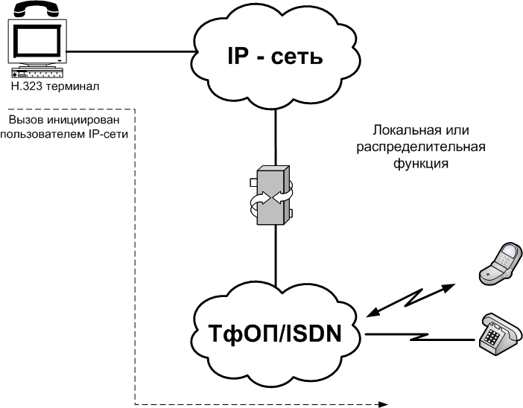
Сценарий «компьютер – телефон»

Slide 96
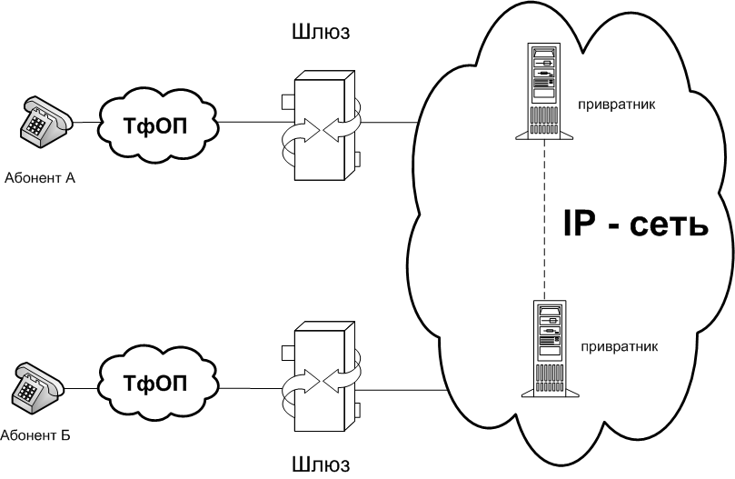
Установление соединения в IP сети

Slide 97
Установление соединения в IP сети
Абонент А набирает местный номер доступа к шлюзу
Шлюз запрашивает у специального сервера данные о вызывающем абоненте
Сервер рассматривает информацию АОН для того, чтобы убедится, что абоненту А разрешено пользоваться данной услугой, и затем передает к шлюзу сообщение аутентификации пользователя
Абонент А набирает телефонный номер вызываемого абонента Б

Slide 98
Установление соединения в IP сети
Шлюз консультируется с привратником о возможных способах маршрутизации вызова
Привратник просматривает адрес E.164 на фоне таблицы маршрутизации и передает к исходящему шлюзу IP-адрес встречного (входящего) шлюза
Исходящий шлюз направляет вызов H.323 по IP – сети к входящему шлюзу
Входящий шлюз направляет вызов по сети ТфОП к вызываемому абоненту
Шлюзы посылают на специальный сервер данные о начале/окончании установления соединения для начисления платы за связь

Slide 99
Особенности передачи речи по IP

Slide 100
Особенности передачи речи по IP-сетям
Задержки и вариация задержки
Процент потерь пакетов
Критичность эхоподавления
Новые принципы кодирования речи
Проблемы передачи DTMF и FAX

Slide 101
Задержки
Задержка (время запаздывания) - Промежуток времени, затрачиваемый на то, чтобы речевой сигнал прошел расстояние от говорящего до слушающего

Slide 102
Задержки
1-й уровень - до 200 мс - отличное качество связи. Для сравнения, в ТФОП допустимы задержки до 150-200 мс.
2- й уровень - до 400 мс - считается хорошим качеством связи. Если задержки постоянно удерживаются на верхней границе 2-го уровня (на 400 мс.), то не рекомендуется использовать эту связь для деловых переговоров.
3-й уровень - до 700 мс - считается приемлемым качеством связи для ведения неделовых переговоров. Такое качество связи возможно также при передаче пакетов по спутниковой связи.

Slide 103
Причины возникновения задержек и способы их уменьшения
Влияние сети (сетевые узлы)
Влияние операционной системы (DSP)
Влияние джиттер-буфера (динамическая длина буфера)
Влияние кодека (выбор кодека)

Slide 104
Вариация задержки (джиттер)

Slide 105
Причины возникновения и ограничение эффектов эха
Причины возникновения эха
Электрическая природа эхо (отражения в дифсистеме)
Акустическая природа эхо
Устройства ограничения эффектов эха
Эхозаградители отключают канал передачи, когда в канале приема присутствует речевой сигнал
Эхокомпенсаторы моделируют эхосигнал для последующего его вычитания из принимаемого сигнала

Slide 106
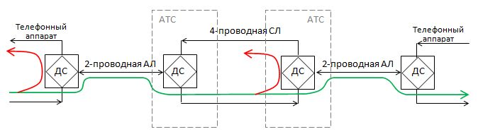
Возникновение эха в традиционных телефонных сетях.

Slide 107
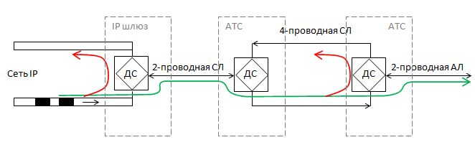
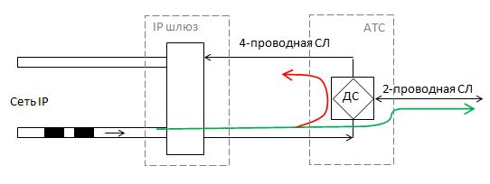
Возможные отражения электрического сигнала
а)

Slide 108
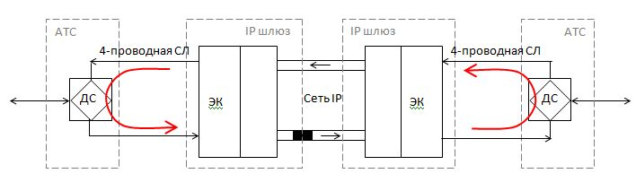
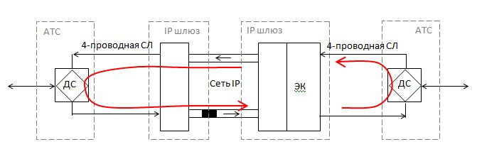
Способы установки эхокомпенсаторов
«предпочтительный способ»
б)
«централизованный способ»

Slide 109
Использование полосы пропускания
Подавление периодов молчания
(VAD, CNG, DTX)
Детектор речевой активности (Voice Activity Detector)
Поддержка прерывистой передачи (Discontinuous Transmission)
Генератор комфортного шума (Comfort Noise Generator)

Slide 110
VAD (Voice Activity Detector)
Необходим для определения периодов времени, когда пользователь говорит
Оценивает энергию входного сигнала и, если она превышает некоторый порог, активизирует передачу
Чтобы избежать клиппирования начальной части периода активности, необходимо сохранение в памяти нескольких миллисекунд информации, чтобы иметь возможность запустить передачу до начала периода активности

Slide 111
Прерывистая передача
Discontinuous Transmission, DTX
Позволяет кодеку прекратить передачу пакетов в тот момент, когда VAD обнаружил период молчания
Некоторые кодеры не прекращают передачу полностью , а переходят в режим передачи гораздо меньшего объема информации, нужной для того, чтобы декодер на удаленном конце мог восстановить фоновый шум

Slide 112
Генератор комфортного шума
Comfort Noise Generator, GNG
Генерация фонового шума
Простейшие кодеки просто прекращают передачу в период молчания, и декодер генерирует какой-либо шум с уровнем, равным минимальному уровню, отмеченному в период речевой активности
Более совершенные кодеки предоставляют удаленному декодеру информацию для восстановления шума с параметрами, близкими к фактически наблюдавшимся

Slide 113
Оценка MOS
Рекомендация ITU-T P.800, которая описывает способы получения численных оценок качества речевой информации в сети, участке сети или отдельном оборудовании.
MOS (Mean Opinion Score) – средняя оценка качества большой группы слушателей по 5-ти бальной шкале. Для прослушивания экспертам предлагаются различные звуковые фрагменты:
Речь
Музыка
Речь на фоне различного шума
И т.д.

Slide 114
MOS (продолжение)
Оценки интерпретируются следующим образом:
4-5 – высокое качество, аналогично качеству передачи речи в ISDN или еще выше
3,5-4 – качество ТфОП (toll quality)
3-3,5 – качество речи по прежнему удовлетворительно, но его ухудшение хорошо заметно на слух
2,5-3 - речь разборчива, но требует концентрации внимания для понимания

Slide 115
Недостатки оценки MOS
Субъективность оценки
Не учитывается влияние:
Задержки
Вариации задержки
Потери пакетов
Нет возможности производить оценку на этапе планирования

Slide 116
Объективный метод оценки качества
Рекомендация G.107
В основе метода - E-модель - вычислительная модель, которая на основе более чем 20 параметров терминалов, линий связи, оборудования и условий разговора определяет оценку качества, так называемый R-фактор

Slide 117
E - модель
В основе Е-модели лежит принцип аддитивности факторов, ухудшающих качество передаваемой речи.
R-фактор вычисляется по следующей формуле:
Фактор R₀ представляет собой базовое отношение сигнал-шум, включающее в себя шумы от различных источников.

Slide 118
E-модель
отражает ухудшение качества из-за факторов, которые могут произойти более или менее одновременно с передачей речи (шумы квантования, неоптимальный местный эффект, тихий звук)
выражает ухудшение качества речи, вызванное большой задержкой и эффектами эха
Коэффициент снижения эффективности оборудования I_{e-eff} отражает ухудшения качества, вызванные кодеками и потерей пакетов.

Slide 119
E-модель
Коэффициент выигрыша А служит для компенсации коэффициентов ухудшений. Если пользователю предоставляются дополнительные преимущества можно увеличить значение R-фактора, так как пользователь может ожидать плохого качества от данного вида связи и готов с ним мириться в обмен на предоставляемые преимущества.
Значения R-фактора лежат в пределах от 0 до 93,2, чем больше это значение, тем лучше качество передачи речи.

Slide 120
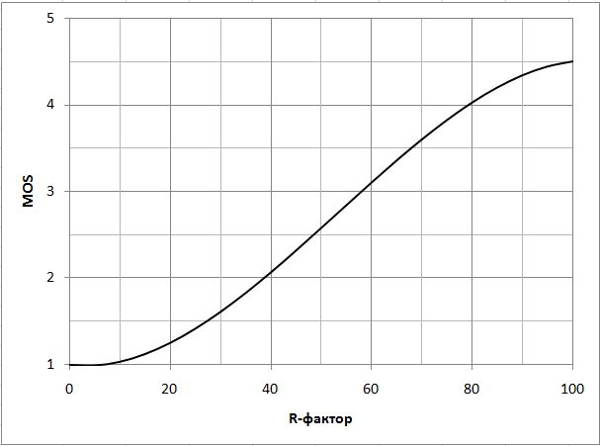
Соотношение между оценкой MOS и R-фактором

Slide 121
Передача сигналов DTMF и FAX по IP-сетям
Обнаружение на передающем конце
При помощи протокола сигнализации (SIP, H.248): задержки
При помощи RTP (RFC 2833 “RTP Payload for DTMF Digits, Telephony Tones and Telephony Signals”): реальное время
FAX:
Рекомендация T.37: отложенная доставка факсимильной информации (Store & Forward Fax)
Рекомендация Т.38: доставка факсимильной информации в реальном времени (Fax Relay)

Slide 122
Кодеки

Slide 123
Преобразование речевого сигнала
Дискретизация
Квантование амплитуды
Кодирование квантованных амплитуд

Slide 124
Преобразование речевого сигнала

Slide 125
Дискретизация
аналоговый сигнал превращается в последовательность импульсов (отсчетов), величина которых равна амплитуде аналогового сигнала в определенные моменты времени
Теорема Котельникова:
Аналоговый сигнал может быть восстановлен из последовательности отсчетов с частотой f, которая больше или равна умноженной на 2 максимальной частоте, используемой в спектре сигнала F:

Slide 126
Дискретизация
Полоса частот речевого сигнала равна 0,3-3,4 кГц, поэтому частота дискретизации аналогового сигнала была выбрана равной 8 кГц (с запасом).
Эта частота дискретизации является общемировым стандартом .

Slide 127
Квантование
непрерывная величина амплитуды сигнала накладывается на дискретную шкалу квантования и округляется до ближайшего меньшего значения
используется нелинейная (логарифмическая) шкала квантования, то есть квантованию подвергается не амплитуда сигнала, а ее логарифм
2 закона квантования:
А-закон (применяется в европейских странах и России)
μ-закон (применяется в Северной Америке)

Slide 128
Квантование
Оба закона позволяют закодировать каждый отсчет сигнала 8 битами.
Дискретизация по времени происходит с частотой 8 кГц, то есть отсчеты генерируются каждые 125 мкс, пропускная способность, необходимая для передачи речи в цифровом виде равна:

Slide 129
Кодирование
Сжатие оцифрованных отсчетов до минимально возможного числа двоичных битов в секунду
Выполняется после дискретизации и квантования сигнала
Существенно снижает нагрузку на сеть

Slide 130
Кодирование
Значения соседних отсчетов как правило мало отличаются одно от другого, что позволяет с довольно высокой точностью предсказывать значение любого отсчета на основе значений нескольких предшествующих ему отсчетов.
Эта закономерность используется двумя способами:
Изменение параметров квантования в зависимости от характера сигнала
Линейное предсказание ( дифференциальное кодирование)

Slide 131
Кодеки
Кодеки с ИКМ и адаптивной дифференциальной ИКМ, появившиеся в конце 50-х годов и использующиеся сегодня в системах традиционной телефонии. В большинстве случаев представляют сочетание АЦП/ЦАП
Кодеки с вокодерным преобразованием речевого сигнала. Используют принцип гармонического синтеза сигнала на основе информации о его вокальных составляющих – фонемах
Комбинированные (гибридные) кодеки, которые сочетают в себе технологию вокодерного преобразования/синтеза речи, но оперируют уже с цифровым сигналом специализированных DSP

Slide 132
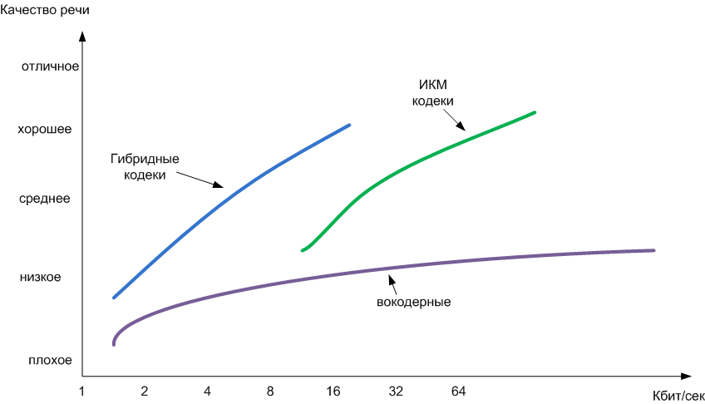
Усредненная субъективная оценка качества кодирования речи для различных типов кодеков

Slide 133
Критерии выбора кодека:
Качество речи
Использование полосы пропускания канала
Размер кадра
Чувствительность к потерям кадров

Slide 134
Стандартизированные кодеки
Кодек G.711: скорость 64 Кбит/c, оценка MOS - 4.2
Кодек G.723.1: предусмотрено 2 режима работы:
6.4 Кбит/c, оценка составляет 3.9
5.3 Кбит/с, оценка составляет 3.7
Кодек G.726: скорость 40, 32, 24 или 16 Кбит/с, оценка - 4.3
Кодек G.728: скорости 16 Кбит/c, оценка - 4.3
Кодек G.729: скорость передачи 8 Кбит/c, оценка – 4,1
Кодек GSM Full Rate: скорость 13 Кбит/c, оценка – 3,7

Slide 135
Сравнительные характеристики кодеков
Кодек
Скорость потока, Кбит/сек.
Размер кадра, мс.
Сложность (загрузка процессора)
G.711
64
0,125
Низкая
G.728
16
0,625
Очень высокая
GSM FR
13
20
средняя
GSM EFR
12,2
20
Высокая
G.729.a
8
10
Высокая/очень высокая
G.723.1
5,3/6,4
30
высокая

Slide 136
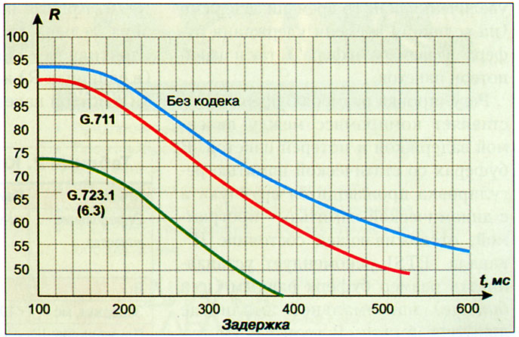
Сравнение кодеков
Единицы MOS (Mean Opinion Score) или единицы рейтинга R (Quality Rating). Соединение с качеством R<50 не рекомендуется МСЭ-Т. Высшему качеству R=100 соответствует MOS=4,5.

Slide 137
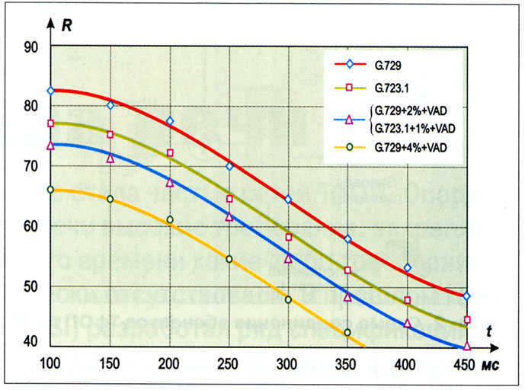
Сравнение кодеков

